Slide 1
Бюджет для граждан
Сельское поселение
«СЕЛО СЛОБОДА» на 2025год и плановый период 2026 – 2027 годов.

Slide 2

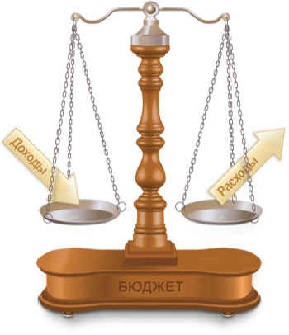
Бюджет
Поступающие в бюджет денежные средства (налоги юридических и физических лиц, платежи и сборы, безвозмездные поступления)
Выплачиваемые из бюджета денежные средства (содержание муниципальных учреждений, социальные выплаты, расходы на благоустройство и др.)
Превышение доходов бюджета над его расходами
Превышение расходов бюджета над его доходами
Профицит бюджета
Дефицит бюджета

Slide 3
Основная цель бюджетной политики
Обеспечение стабильности и
устойчивости бюджетной
системы, сбалансированности
бюджета поселения с учетом
эффективного управления
имеющимися ресурсами.

Slide 4
ОСНОВНЫЕ ЗАДАЧИ БЮДЖЕТНОЙ ПОЛИТИКИ на 2025 год на плановый период
2026 и 2027 годов
❐ обеспечение устойчивой сбалансированной бюджетной
системы поселения;
❐ принятие мер, направленных на увеличение доходной
базы бюджета поселения;
❐ повышение качества муниципальных программ и
расширение их использования в бюджетном
планировании;
❐ повышение качества государственных услуг населению;
❐ обеспечение открытости бюджетного процесса;
❐ совершенствование нормативно-правовой базы,
регламентирующей бюджетный процесс;
❐ совершенствование бюджетных взаимоотношений.

Slide 5
Основные характеристики бюджета сельского поселения «Село Слобода» на 2025 год и на плановый период 2026 и 2027 годов
в тыс. руб.
период | 2024год | 2025год | 2026год | 2027год
Доходы: | 3516,198 | 7450,380 | 2464,959 | 2467,363
Расходы: | 2933,622 | 10397,950 | 2464,959 | 2467,363
Дефицит(-), профицит(+) | +582,576 | -2947.570 | - | -

Slide 6
Структура доходов бюджета (2024-2027 Г.)
Всего доходы: | 2024 | 2025 | 2026 | 2027
Налоговые доходы | 2149,070 | 2021.600 | 2021.800 | 2022.100
Неналоговые доходы | 47.513 | 69.390 | 4.0 | 4.0
Безвозмездные поступления | 1319,615 | 5359.390 | 439.159 | 441.263

Slide 7
Структура расходов бюджета сельского поселения «Село Слобода» на 2024-2027 годы.
Наменование | Раздел | 2024 год | 2025 год | 2026 год | 2027 год
РАСХОДЫ |  | 2933.622 | 2459.733 | 2412.479 | 2362.388
Общегосударственные вопросы | 01 | 942.393 | 1078.028 | 1058.028 | 1058.028
Национальная оборона | 02 | 44.909 | 54.734 | 59.760 | 61.864
Национальная безопасность и Правоохранительная деятельность | 03 | 0.990 | 16.000 | 16.000 | 16.000
Национальная экономика | 04 | 71.658 | 250.000 | 250.000 | 250.000
Жилищно-коммунальное хозяйство | 05 | 1415.931 | 1000.118 | 967.838 | 915.643
Охрана окружающей среды | 06 | 21.819 | 50.000 | 50,000 | 50,000
Физическая культура и спорт | 11 | 7.577 | 7.577 | 7.577 | 7.577

Slide 8
Перечень муниципальных программ
 | 2025 | 2026 | 2027
Муниципальная программа "Обеспечение безопасности жизнедеятельности на территории сельского поселения" | 16.00 | 16.00 | 16.00
Муниципальная программа "Благоустройство территорий сельского поселения" | 1000.118 | 967.838 | 915.643
Муниципальная программа "Совершенствование организации деятельности администрации сельского поселения по решению вопросов местного значения" | 1078.028 | 1078.028 | 1078.028
Муниципальная программа "Кадровая политика в сельских поселениях" | 32.00 | 32.00 | 32.00
Муниципальная программа "Развитие дорожного хозяйства сельского поселения" | 250.00 | 250.00 | 250.00

